Slide 1

O Google Colab (Colaboratory) é uma ferramenta gratuita oferecida pelo Google que permite escrever e executar código Python diretamente no navegador, com foco especial em aplicações de ciência de dados e aprendizado de máquina. Ele oferece um ambiente baseado em Jupyter Notebook, onde você pode combinar código executável, visualizações e texto em Markdown.

Slide 2
O que o Google Colab oferece?
Ambiente de execução na nuvem (você não precisa instalar nada localmente).
Suporte a GPUs e TPUs gratuitas para projetos de machine learning.
Integração com o Google Drive para salvar e carregar notebooks.
Bibliotecas pré-instaladas como NumPy, pandas, matplotlib, scikit-learn, TensorFlow, entre outras.
Interface prática para prototipação rápida, especialmente útil em cursos e projetos colaborativos.

Slide 3
O que é um notebook?
Um notebook é um documento interativo onde você pode escrever e executar código, colocar texto explicativo (como anotações, títulos, imagens), e até visualizar gráficos e resultados ali mesmo, tudo misturado. Ele é muito usado para programação, análise de dados, machine learning e ensino.

Slide 4
Estrutura de um Notebook
Célula de Texto (Markdown):
Usada para explicações, títulos, listas, links.
Pode usar formatação como negrito, itálico e código inline.

Slide 5
Estrutura de um Notebook
Célula de Código (Python):
Executa instruções Python
Pode conter gráficos, cálculos, funções, etc.
O colab roda código em servidores do Google
Basta apertar Shift + Enter para executar

Slide 6
Calculando no Colab
Operações básicas: +, -, *, /, **
Atribuição com =
Exibição com print()

Slide 7
Tipos de Dados
int: números inteiros (ex: 10, -3)
float: números com ponto decimal (ex: 3.14)
str: textos (ex: "Olá", 'Python')
bool: booleanos (True ou False)

Slide 8
O que é variável?
Uma variável é como uma caixinha com um nome, onde você guarda alguma coisa para usar depois.

Slide 9
Trabalhando com Listas
Sequência ordenada e mutável
Permite armazenar vários elementos

Slide 10
Dicionários
Estrutura de dados com pares chave: valor
Muito usada para representar objetos do mundo real

Slide 11
Tuplas
Sequência ordenada de elementos, como as listas
Imutável: não é possível alterar os elementos após criação
Usa parênteses: ()

Slide 12
Conjuntos
Coleção não ordenada, sem elementos duplicados
Usa chaves: {} ou set()
Útil para remover duplicatas ou fazer operações de conjuntos

Slide 13
Estatística Descritiva com statistics
Este módulo fornece funções para calcular estatísticas matemáticas de dados numéricos (valores reais).
https://docs.python.org/3/library/statistics.html

Slide 14
Mão na massa
https://colab.research.google.com/drive/12lKDKcd2G0BD3P9IIjiTj7JlaHP8B_9l?usp=sharing

Slide 15
Atividades

Slide 16
Por que usar gráficos para representar dados?
Facilitam a compreensão visual de grandes volumes de dados.
Ajudam a identificar padrões, tendências e outliers.
Tornam a comunicação mais clara com públicos diversos.
São ferramentas essenciais na tomada de decisão baseada em dados.

Slide 17
Introdução ao matplotlib
É a principal biblioteca de visualização gráfica em Python.
Permite a criação de gráficos 2D de forma altamente customizável.
Trabalha bem com numpy, pandas e outras bibliotecas.
Instalação (Colab): já vem embutida!

Slide 18
Biblioteca Matplotlib
O matplotlib é uma das bibliotecas mais populares para gerar gráficos em Python.
Com ele, você pode criar histogramas, gráficos de linha, barras, dispersão, pizza e muito mais.
https://matplotlib.org/stable/users/explain/quick_start.html#quick-start

Slide 19
Introdução ao Pandas
Biblioteca Python para análise e manipulação de dados
Construída sobre NumPy, focada em estruturas de dados flexíveis e poderosas
Estruturas principais:
Series: array unidimensional rotulado
DataFrame: tabela bidimensional com linhas e colunas rotuladas
Muito usada em Ciência de Dados, Machine Learning, estatística e finanças

Slide 20
DataFrames
Estrutura de dados tabular: linhas (observações) e colunas (variáveis)
Suporta dados heterogêneos (numéricos, texto, booleanos)
Indexação flexível por rótulos ou posição

Slide 21
Tipos e variáveis
Tipos comuns em pandas:
int64: inteiros
float64: números reais
object: texto/string
bool: booleano
datetime64: datas

Slide 22
Tipos e variáveis
Visualizar tipos de dados:
df.dtypes
Importância de entender os tipos para manipulação e análise
Conversão de tipos
df['coluna'] = df['coluna'].astype('float')

Slide 23
Arredondamento de valores
df['coluna'] = df['coluna'].round(2)

Slide 24
Manipulação de arquivos com pandas
Leitura de diferentes formatos:
CSV: pd.read_csv('arquivo.csv')
Excel: pd.read_excel('arquivo.xlsx')
JSON: pd.read_json('arquivo.json')
Salvando arquivos:
CSV: df.to_csv('saida.csv', index=False)
Excel: df.to_excel('saida.xlsx', index=False)

Slide 25
Sites Seguros para Obter Dados para Análise
Kaggle
Plataforma líder em competições de Data Science
Milhares de datasets públicos, diversos temas (saúde, finanças, imagens, texto etc.)
Comunidade ativa com notebooks, discussões e tutoriais
URL: https://www.kaggle.com/datasets
UCI Machine Learning Repository
Um dos repositórios mais tradicionais e usados em pesquisas
Datasets clássicos para aprendizado de máquina
Arquivos simples, geralmente em CSV ou TXT
URL: https://archive.ics.uci.edu/ml/index.php

Slide 26
Sites Seguros para Obter Dados para Análise
Google Dataset Search
Ferramenta de busca específica para datasets na web
Reúne dados de múltiplas fontes confiáveis
Facilidade para encontrar dados por tema, formato e licença
URL: https://datasetsearch.research.google.com/
Data.gov
Portal oficial de dados abertos do governo dos EUA
Grande variedade de dados públicos (economia, saúde, meio ambiente, transporte)
Dados atualizados e confiáveis
URL: https://www.data.gov/

Slide 27
Sites Seguros para Obter Dados para Análise
Awesome Public Datasets (GitHub)
Curadoria colaborativa de datasets públicos organizados por temas
Link para repositórios e fontes variadas
Atualizado frequentemente pela comunidade
URL: https://github.com/awesomedata/awesome-public-datasets
World Bank Open Data
Dados globais sobre economia, desenvolvimento, indicadores sociais
Atualização constante com fontes oficiais internacionais
Formatos fáceis de usar para análise
URL: https://data.worldbank.org/

Slide 28
Biblioteca Matplotlib
O matplotlib é uma das bibliotecas mais populares para gerar gráficos em Python.
Com ele, você pode criar histogramas, gráficos de linha, barras, dispersão, pizza e muito mais.
https://matplotlib.org/stable/users/explain/quick_start.html#quick-start

Slide 29
Biblioteca Seaborn
Seaborn é uma biblioteca de visualização de dados em Python, construída sobre o Matplotlib.
O objetivo dela é facilitar a criação de gráficos estatísticos bonitos e informativos.
Muito usada em análise exploratória de dados (EDA), quando precisamos entender padrões, distribuições e relações entre variáveis.
https://seaborn.pydata.org/

Slide 30
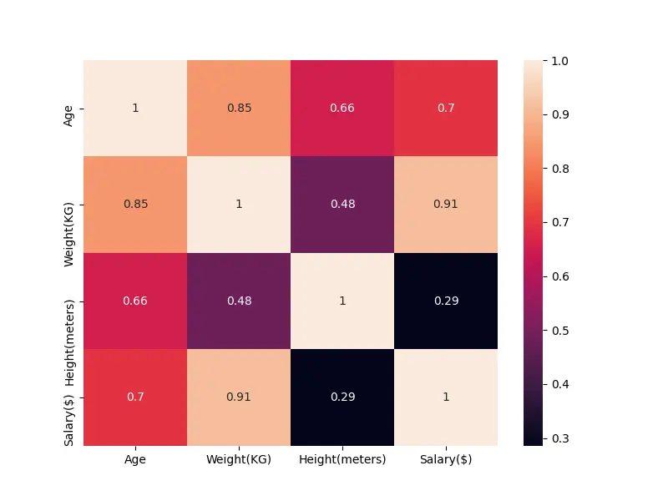
O que é Correlação?
Correlação mede a força e direção da relação entre duas variáveis.
O coeficiente de correlação varia entre -1 e 1:
+1: relação positiva perfeita
-1: relação negativa perfeita
0: nenhuma correlação linear

Slide 31
Exemplo simples:
# Importar bibliotecas
import seaborn as sns
import matplotlib.pyplot as plt
import pandas as pd
# Carregar o dataset
tips = sns.load_dataset('tips')
# Calcular a correlação entre as variáveis numéricas
correlation = tips.corr()
print(correlation)
# Plotar o heatmap da correlação
plt.figure(figsize=(8,6))
sns.heatmap(correlation, annot=True, cmap='coolwarm', fmt=".2f")
plt.title("Mapa de Correlação - Dataset Tips")
plt.show()

Slide 32
Biblioteca numpy
NumPy é o pacote fundamental para computação científica em Python. É uma biblioteca Python que fornece um objeto array multidimensional, vários objetos derivados (como arrays e matrizes mascarados) e uma variedade de rotinas para operações rápidas em arrays, incluindo operações matemáticas, lógicas, manipulação de formas, ordenação, seleção, E/S, transformadas discretas de Fourier, álgebra linear básica, operações estatísticas básicas, simulação aleatória e muito mais.
https://numpy.org/doc/stable/

Slide 33
NumPy vs Listas do Python
Aspecto | Listas (list) | NumPy (ndarray)
Estrutura | Heterogênea (pode misturar int, str, float, etc.) | Homogênea (todos elementos do mesmo tipo, mais otimizado)
Desempenho | Mais lento em operações matemáticas | Muito mais rápido (implementado em C, usa vetorização)
Operações | Precisa de loops explícitos para somar, multiplicar etc. | Operações vetorizadas (soma, multiplicação, raiz, estatísticas, etc. já prontas)
Memória | Ocupa mais espaço, armazena metadados de cada objeto | Mais compacto e eficiente
Funcionalidade | Básico: append, remove, slice | Avançado: matrizes, álgebra linear, estatísticas, broadcasting

